Slide 1
Thứ tư, ngày 12 tháng 2 năm 2024
Tiếng Việt
Nghệ nhân Bát Tràng( tiết 4)

Slide 2


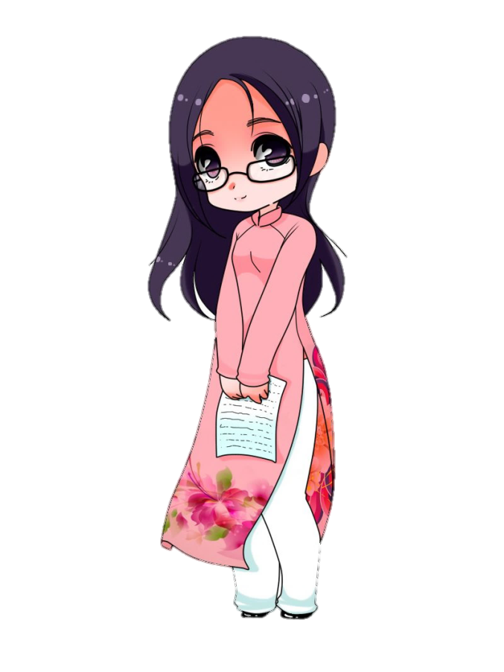




延迟符

Slide 3



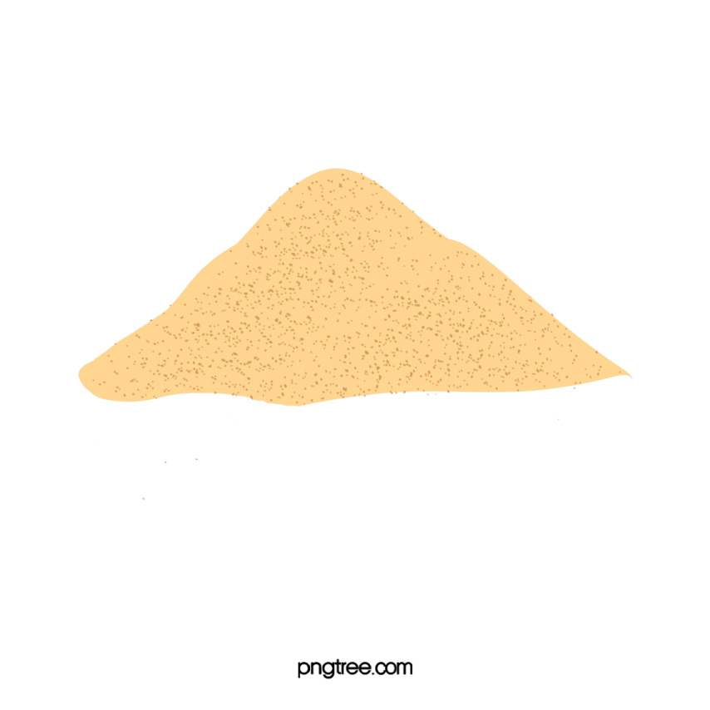





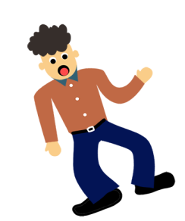


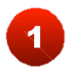





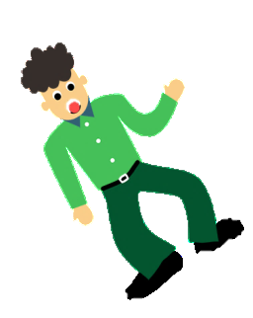






Slide 4




Đâu là từ chỉ môn nghệ thuật?
A. đàn
B. Say mê
C. Vui vẻ
D. Mĩ thuật

Slide 5
Đâu là từ chỉ cảm xúc khi tham gia hoạt động nghệ thuật?
A. Giá vẽ
B. Trang phục
C. Hào hứng
D. Khiêu vũ

Slide 6
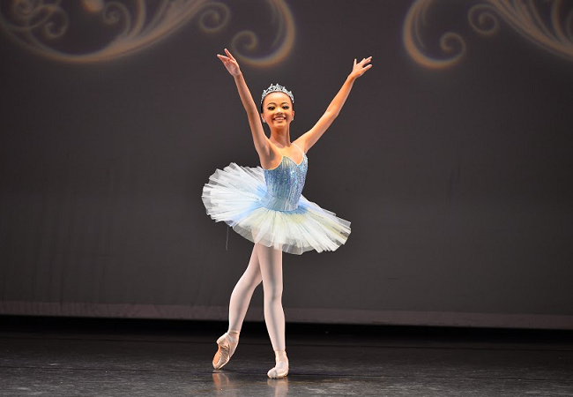
Tìm cặp từ chỉ môn nghệ thuật và hoạt động phù hợp với tranh sau:
A. Diễn viên múa – nhảy múa
C. Họa sĩ – vẽ
C. Ca sĩ – vẽ
D. Nhạc công – đánh đàn

Slide 7
Hãy đặt 1 câu với cặp từ “họa sĩ – vẽ”

Slide 8


LUYỆN TỪ VÀ CÂU
LỚP 3
Luyện tập câu khiến
Trang: 35

Slide 9



YÊU CẦU CẦN ĐẠT
Tìm được từ ngữ biểu thị ý cầu khiến; chuyển đổi được câu kể thành câu cầu khiến.
- Đặt được câu khiến để mượn sách, xin phép tham gia câu lạc bộ.
- Nói được câu thể hiện cảm xúc , ca ngợi.

Slide 10

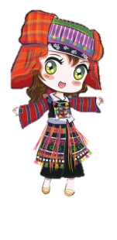
1. Tìm từ ngữ biểu thị ý cầu khiến trong mỗi câu dưới đây:
a. Bạn hãy đi cùng chúng mình nhé!
b. Chúng ta cùng hát lên nào!
c. Em nên tô theo các nét đã vẽ!

Slide 11
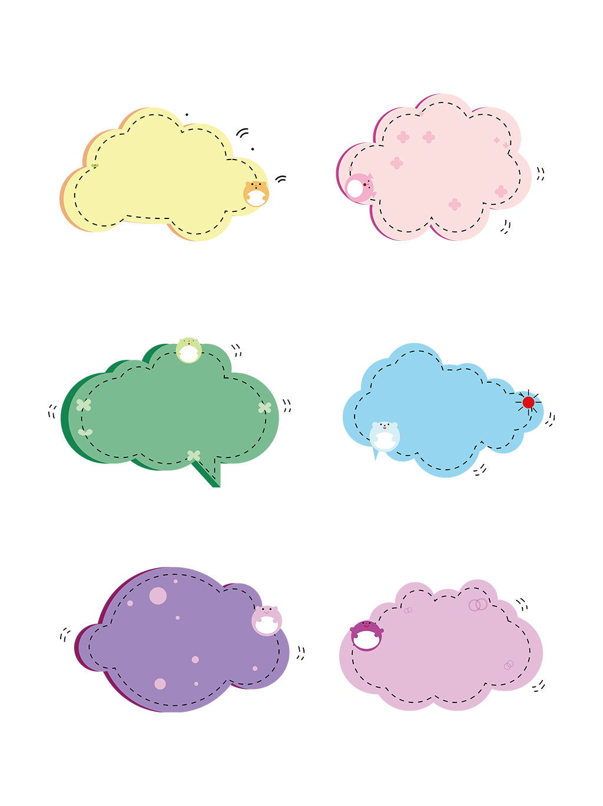


Thảo luận nhóm đôi
Nhận xét
Trình bày

Slide 12
1. Tìm từ ngữ biểu thị ý cầu khiến trong mỗi câu dưới đây:
a. Bạn hãy đi cùng chúng mình nhé!
b. Chúng ta cùng hát lên nào!
c. Em nên tô theo các nét đã vẽ!

Slide 13


Câu cầu khiến là câu có những từ cầu khiến như: hãy, đừng, chớ, đi, thôi, nào,... hay ngữ điệu cần cầu khiến; dùng để ra lệnh, yêu cầu, đề nghị, khuyên bảo,..

Slide 14
2. Chuyển các câu kể dưới đây thành câu khiến:
a. Bé tô màu bức tượng.
b. Chúng mình đi xem xiếc
c. Các em chọn màu sắc phù hợp với bức vẽ.

Slide 15

THẢO LUẬN NHÓM 4

Slide 16

Chia sẻ
trước lớp
Nhận xét
Góp ý, bổ sung

Slide 17
2. Chuyển các câu kể dưới đây thành câu khiến:
a. Bé tô màu bức tượng.
Bé hãy tô màu bức tượng!

Slide 18
2. Chuyển các câu kể dưới đây thành câu khiến:
b. Chúng mình đi xem xiếc
Chúng mình đi xem xiếc nào!

Slide 19
2. Chuyển các câu kể dưới đây thành câu khiến:
c. Các em chọn màu sắc phù hợp với bức vẽ.
Các em nên chọn màu sắc phù hợp với bức vẽ!

Slide 20
3. Đặt 1- 2 câu khiến để:
a. Mượn bạn một quyển sách.
b. Xin phép bố mẹ cho tham gia một câu lạc bộ ở trường.

Slide 21

3. Đặt 1- 2 câu khiến để:
Viết vào VBT 1 - 2 câu khiến
a. Mượn bạn một quyển sách.
=> Bạn hãy cho tớ mượn một quyển sách nhé!
b. Xin phép bố mẹ cho tham gia một câu lạc bộ ở trường.
=> Bố mẹ hãy cho con tham gia một câu lạc bộ ở trường được không ạ?

Slide 22

Vận dụng

Slide 23
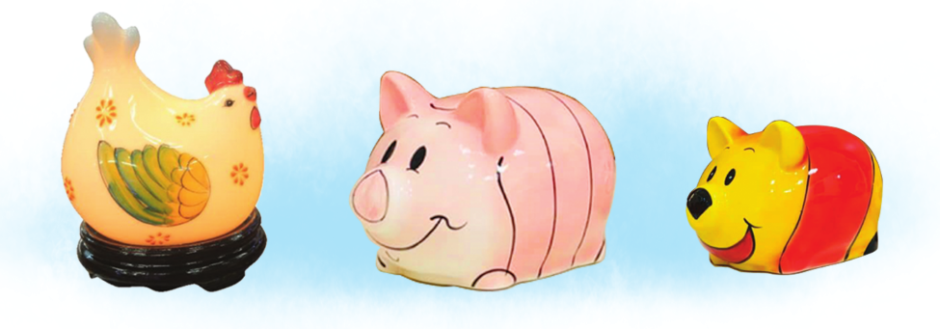
Nói 1- 2 câu:
• Thể hiện cảm xúc của em khi thấy một sản phẩm gốm Bát Tràng đẹp.
• Ca ngợi nghệ nhân Bát Tràng.

Slide 24
Nói 1- 2 câu:
• Thể hiện cảm xúc của em khi thấy một sản phẩm gốm Bát Tràng đẹp.
Chao ôi! Bình gốm Bát Tràng này mới đẹp làm sao!
• Ca ngợi nghệ nhân Bát Tràng.
Ôi! Bác đúng là một nghệ nhân Bát Tràng tài ba!

Slide 25
DẶN DÒ
- Ôn lại bài
- Chuẩn bị bài tiếp theo

Slide 26
CHÚC CÁC EM
HỌC TỐT!

